Slide 1
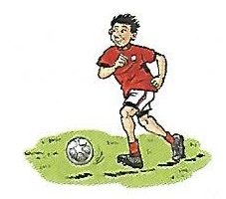
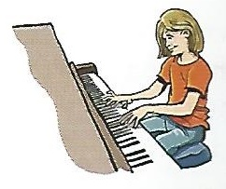
Free time activities

Slide 2
Hello, children. Let’s first revise free time activities which we have learned.
Pozdrav! Ponovimo aktivnosti za slobodno vrijeme koje smo već učili.

Slide 3
Click on the link to start a game. Look at the picture, name the activity and then click on the picture to check your answer.
Započni igru. Pogledaj sličicu i imenuj aktivnost, zatim klikni na sličicu i provjeri svoj odgovor.
FREE TIME ACTIVITIES - GAME

Slide 4
Now when you have revised all the activities, play the next game.
Sort out the activities into these four columns.
Sad kad smo ponovili aktivnosti, odigraj sljedeću igru.
Razvrstaj aktivnosti u četiri stupca.
Game

Slide 5
Open your book, p. 44. There are three texts in exercise 2. We have already listened to the texts.
Otvori knjigu na stranici 44. U vježbi 2 su tri teksta koja smo već slušali.
Now, you are going to practice reading the texts. Click on the link, listen and follow the texts in the book. Read together with the CD. Repeat it several times, until you can read it alone.
Sad ćeš vježbati čitanje. Slušaj CD i prati tekstove u udžbeniku. Ponovi postupak nekoliko puta dok ne naučiš samostalno čitati tekst.

Slide 6
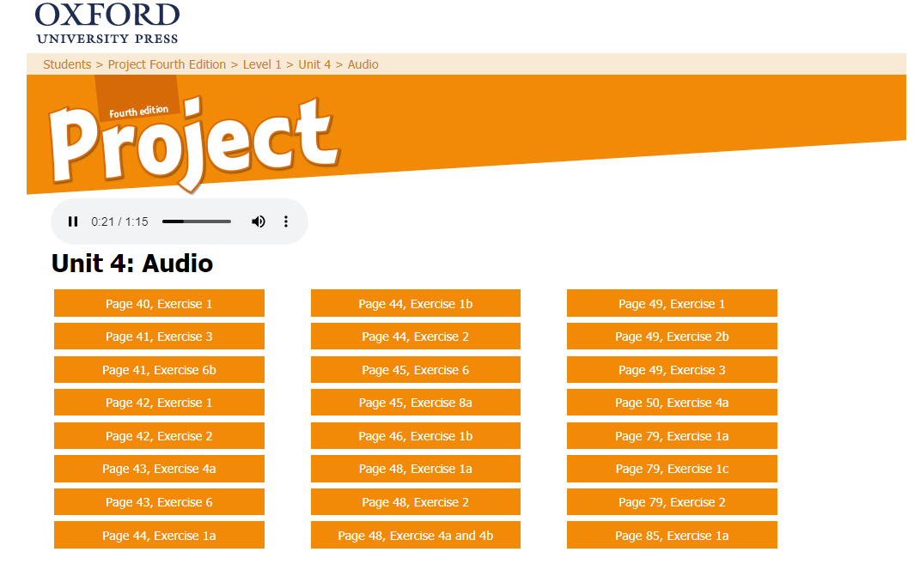
https://elt.oup.com/student/project/level1/unit04/audio?cc=hr&selLanguage=hr
Click here.

Slide 7
Copy the sentences into your notebook. Prepiši rečenice u svoju bilježnicu.
I like sport. My brother Kirk likes sport.
I play tennis. He plays football.
I go to dance school. He goes swimming with his friends.
I play the piano. Eddie plays computer games.
Kad prepišeš rečenice, pogledaj ih i reci što uočavaš. Zašto su neka slova napisana crvenim bojom? Možeš li svojim riječima opisati kakvu promjenu uočavaš i zašto dolazi do te promjene. Sve što napišeš je prihvatljivo. Ne boj se da ćeš pogriješiti. Na sljedećem slajdu je link gdje ćeš upisati odgovor i upute kako to napraviti.

Slide 8
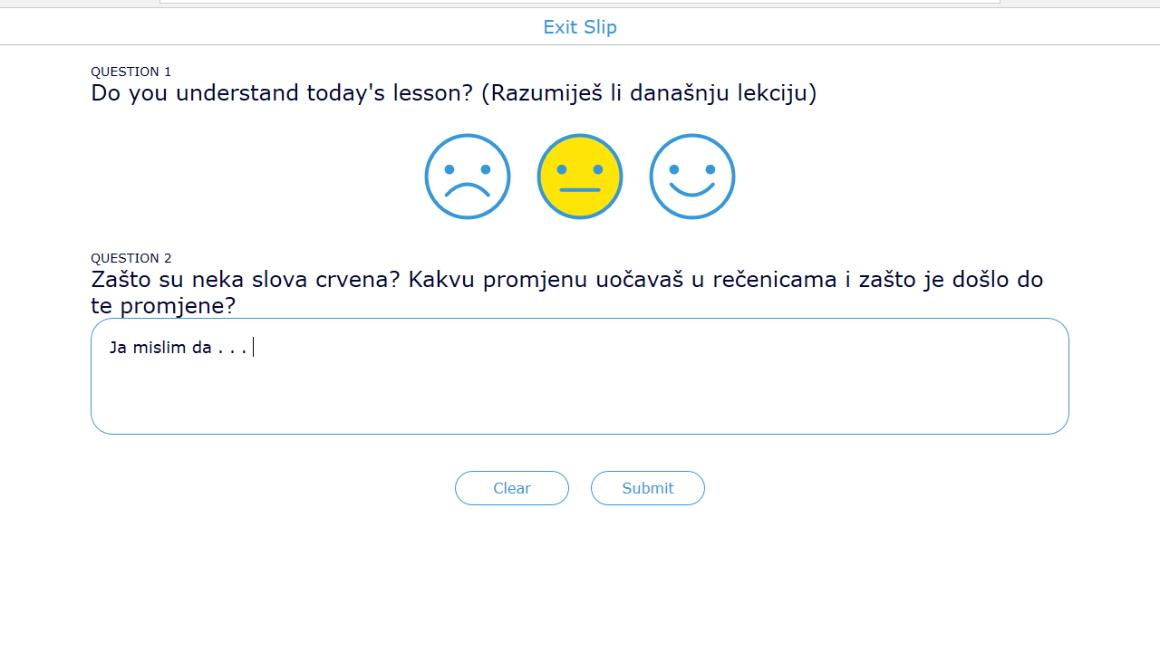
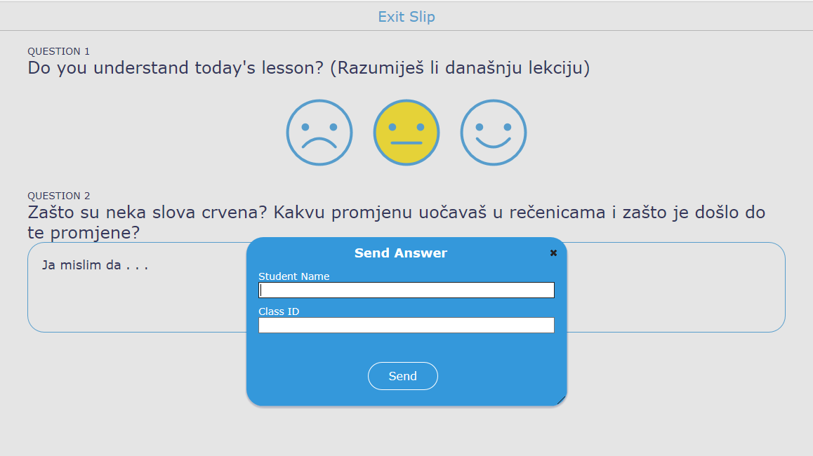
Upute: Kad klineš na link, otvorit će ti se ovakav prozor s dva pitanja. Odgovori na pitanja i klikni na submit. Tad se otvara plavi prozor gdje upišeš svoje ime (Class ID ne treba pisati), na kraju klikni na Send.
Klikni ovdje i upiši odgovore.

